Slide 1
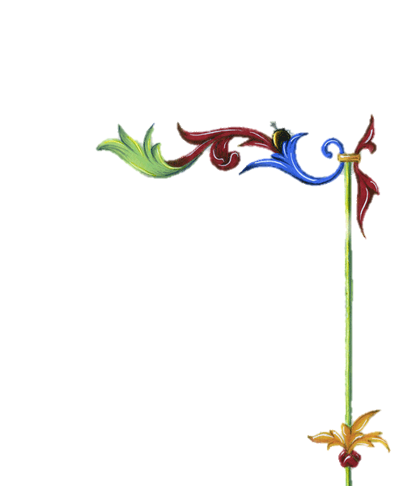
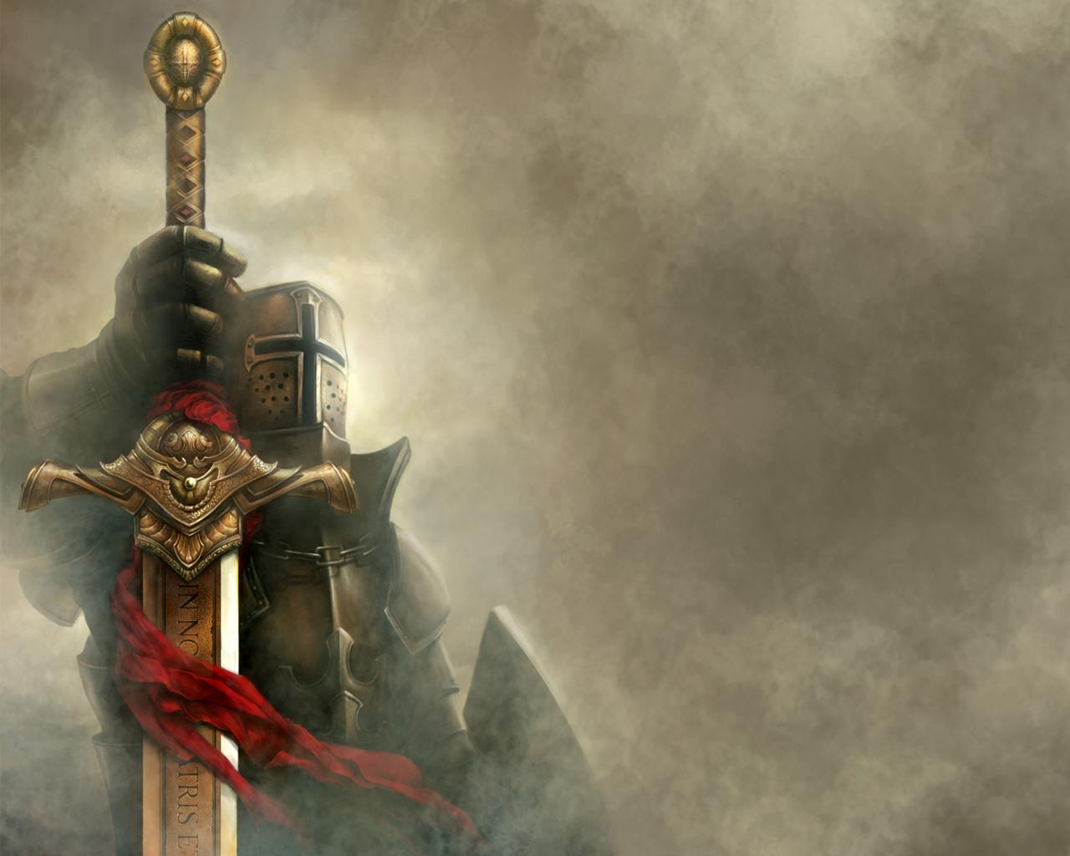
Quoi de neuf au Moyen Age ?

Slide 2
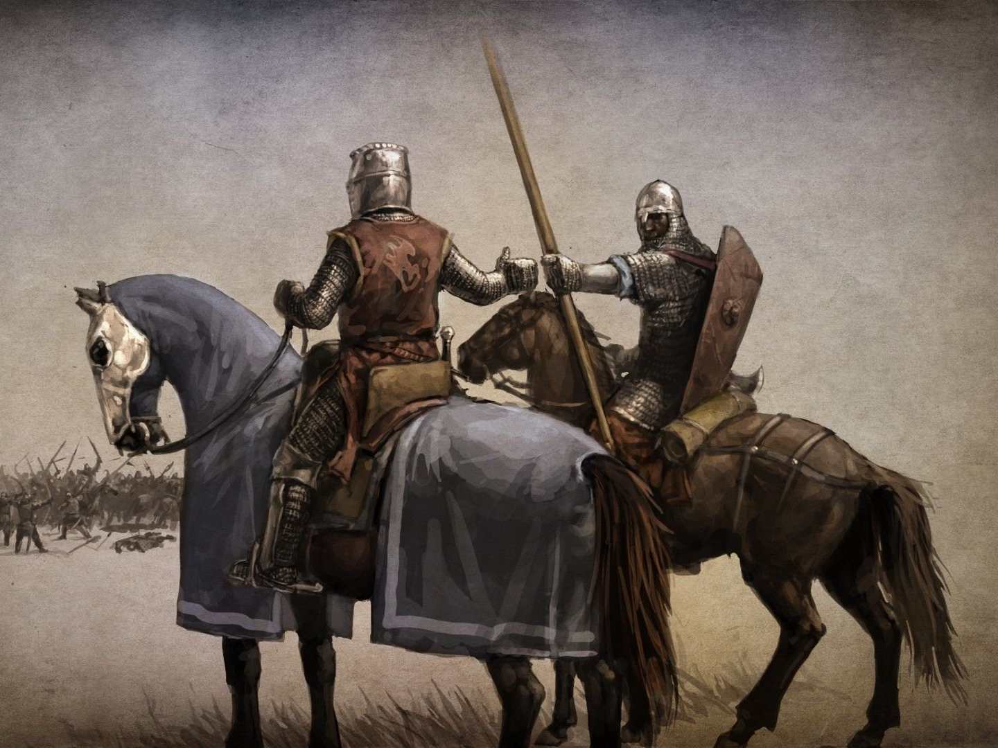
Etape 6
Bibliographie
Sitographie

Slide 3
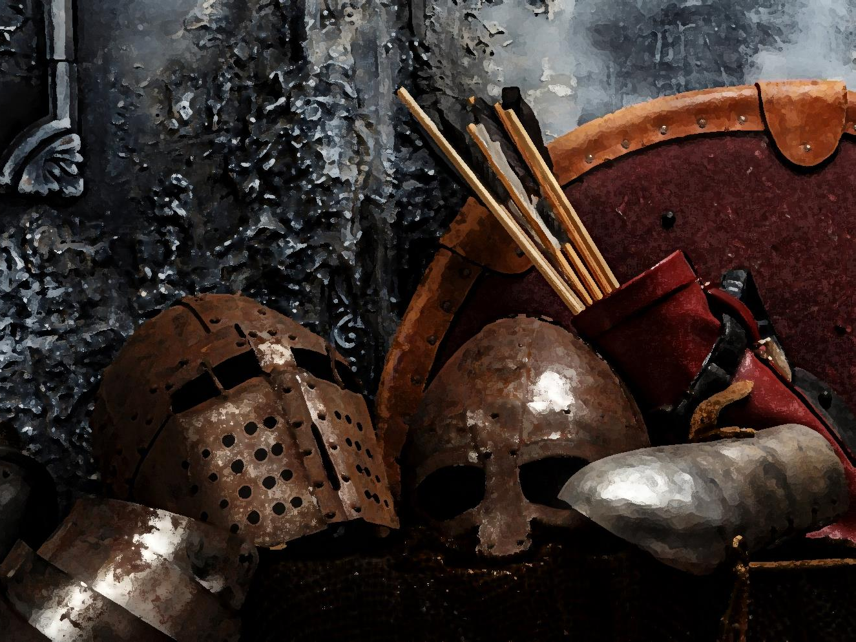
Ressources
I. Autour de la thématique
Exposition et dossiers spéciaux
http://www.cite-sciences.fr/fr/au-programme/expos-temporaires/quoi-de-neuf-au-moyen-age/ (site de l’expo de la cité des sciences)
http://www.editionsdelamartiniere.fr/ouvrage/quoi-de-neuf-au-moyen-age-/9782732477374 (catalogue de l’exposition. Extraits)
http://www.lhistoire.fr/parution/mensuel-428 (site du magazine l’Histoire/mensuel d’octobre 2016)
http://www.lhistoire.fr/webdossier-arch%C3%A9ologie-et-histoire-du-moyen-%C3%A2ge (webdossier thématique réalisé)
Emissions radio disponibles en postcast
https://www.francebleu.fr/emissions/une-1ere-idee-de-sortie/107-1/evelyne-hiard-commissaire-de-l-exposition-quoi-de-neuf-au-moyen-age-la-cite-des-sciences (interview d’Evelyne Hiard, commissaire de l’exposition Quoi de neuf au Moyen Age à la Cité des sciences)
http://www.rfi.fr/emission/20161026-moyen-age-exposition-cite-sciences-industrie-maud-gouy (« autour de la question » consacré à l’exposition avec Maud Gouy, muséographe et commissaire de l’exposition Quoi de neuf au Moyen-Âge ?)
http://www.francetvinfo.fr/replay-radio/france-info-junior/franceinfo-junior-comment-vivait-on-au-moyen-age_1861333.html (pour les élèves)
https://www.franceculture.fr/emissions/carbone-14-le-magazine-de-larcheologie/doit-tout-au-moyen-age#item-grid- (intervenant Isabelle Catteddu : archéologue médiéviste à l'Inrap et Joelle Burnouf : Professeure à l'université de Paris)
https://www.franceculture.fr/emissions/la-fabrique-de-lhistoire/qui-dirige-la-societe-medievale?xtmc=moyen%20age&xtnp=1&xtcr=14 (intervenant Brigitte Boissavit - Camus : Professeur d’archéologie et d’histoire de l’art du Moyen –Age à l’Université de Paris Ouest Nanterre La Défense et Hélène Noizet : Historienne médiéviste Maître de conférences HDR à L’Université Paris 1 Panthéon –Sorbonne)
https://www.franceinter.fr/emissions/la-marche-de-l-histoire/la-marche-de-l-histoire-01-novembre-2016 (la marche de l’histoire : Quoi de neuf au Moyen Âge ? La ville ! Avec Hélène Noizet)
http://culturebox.francetvinfo.fr/arts/expos/cite-des-sciences-loin-des-cliches-voila-ce-qu-etait-vraiment-le-moyen-age-248787 (Cité des Sciences : loin des clichés, voilà ce qu'était vraiment le Moyen-Age Par Marie Pujolas)
https://www.franceculture.fr/emissions/le-salon-noir (Le salon noir/Invité : Vincent Carpentier, archéologue spécialiste de l'histoire des campagnes de l'Antiquité et du Moyen Âge. Il a dirigé de nombreuses fouilles en Normandie et dans tout l'ouest de la France. Docteur en histoire médiévale, ses recherches portent en particulier sur les marais et les littoraux, les campagnes et les échanges maritimes dans le nord-ouest de l'Europe., Inrap, auteur du Moyen Age à petits pas)
Site de l’Inrap : quatre dossiers thématiques
http://www.inrap.fr/dossier-actualite/croire-au-moyen-age Croire au Moyen âge
http://www.inrap.fr/dossier-actualite/archeologie-du-moyen-age Archéologie médiévale
http://www.inrap.fr/dossier-actualite/mourir-au-moyen-age Mourir au Moyen âge
http://www.inrap.fr/dossier-actualite/travailler-au-moyen-age Travailler au Moyen âge
http://www.inrap.fr/magazine/Idees-recues-sur-le-Moyen-Age/Accueil#.WFgiQFPhCUl (pour les élèves)
Ressources archéologiques
- M. de Boüard, Manuel d'archéologie médiévale. De la fouille à l'histoire, Sedes, 1975.
- J. Burnouf, Archéologie médiévale en France. Le Second Moyen Age, La Découverte, 2008.
- J. Burnouf, D. Arribet-Derouin, B. Desachy, F. Journot, A. Nissen-Jaubert, Manuel d'archéologie médiévale et moderne, Armand Colin, 2012.
- I. Catteddu, Archéologie médiévale en France. Le Premier Moyen Age, La Découverte, 2009.
- L. Jaccottey, G. Rollier (dir.), Archéologie des moulins à traction animale et à vent, des origines à l'époque médiévale et moderne en Europe et dans le monde méditerranéen, Besançon, Presse universitaire de Franche-Comté, 2016, 2 vol.

Slide 4
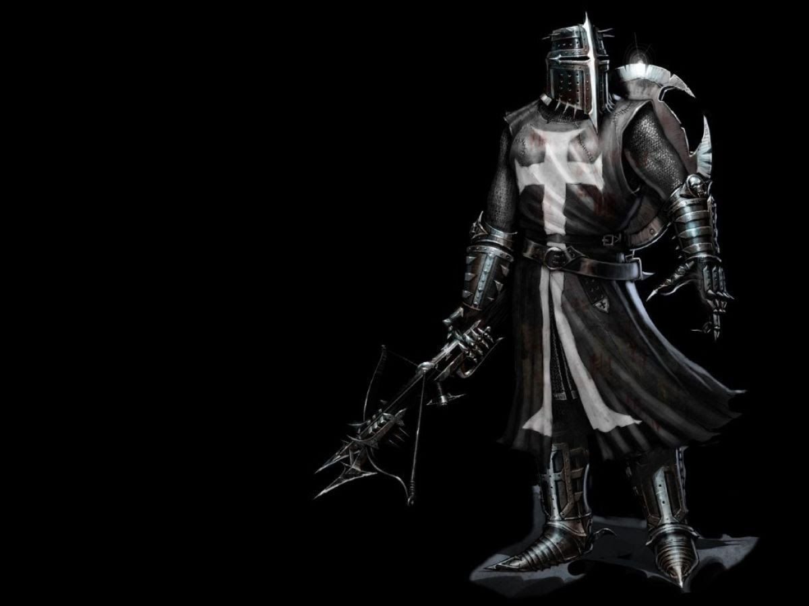
Ressources
II. Sur l’historiographie
Jacques Le Goff
Ouvrages
- La Civilisation de l'Occident médiéval, Arthaud, 1964 ;
- Le Moyen Age de Jacques Le Goff, L'Histoire n° 236, octobre 1999, pp. 80-86 ;
- Un long Moyen Age, Tallandier, 2004.
- Faut-il vraiment découper l’histoire en tranches ? Ed. du Seuil, coll. La Librairie du XXIe siècle
Sitographie
https://lejournal.cnrs.fr/articles/le-moyen-age-selon-jacques-le-goff (« Mon Moyen Âge va de la fin du IIe siècle jusqu'au XIXe siècle ! » Entretien paru dans le Journal du CNRS en décembre 1991)
https://www.canal-u.tv/video/ehess/pour_un_autre_moyen_age_entretien_avec_jacques_le_goff.14016 (pour un autre Moyen Age : entretien avec Jacques Le Goff avec Robert Philippe, Pierre Nora, Emmanuel Le Roy Ladurie et Jean-Claude Schmitt)
http://www.echomagazine.ch/archives/articles-2014/19-a-la-une/612-jacques-le-goff-lle-moyen-age-na-pas-ete-une-ere-de-tenebresr (Jacques Le Goff: «Le Moyen Âge n’a pas été une ère de ténèbres»)
https://lectures.revues.org/15220 (compte rendu d’ouvrage Le Goff faut-il vraiment découper l’histoire)
Patrick Boucheron
Ouvrages
- L’histoire du monde au XVe siècle (Fayard, 2009)
- Faire profession d’historien (Paris, Publications de la Sorbonne, 2010)
- Inventer le monde Une histoire globale du XVe siècle Documentation photographique - Les dossiers N°8090 -2012
- Pour une histoire-monde avec Nicolas Delalande Broché – 5 avril 2013.
Sitographie
http://www.college-de-france.fr/media/presse/UPL8677482630731159683_DP_P_Boucheron.pdf (communiqué de presse sur sa leçon inaugurale)
http://www.college-de-france.fr/site/patrick-boucheron/inaugural-lecture-2015-12-17-18h00.htm (« Ce que peut l’Histoire »/Texte leçon inaugurale)
http://rue89.nouvelobs.com/2014/01/07/medieviste-est-bien-arme-comprendre-internet-suis-historien-moyen-age-posez-questions-248833 (Nouvel Obs : questions à l’historien)
https://www.college-de-france.fr/site/patrick-boucheron/course-2015-2016.htm (L’intégralité des cours de Patrick Boucheron au collège de France 2016 : Souvenirs, fictions, croyances. Le long Moyen Âge d'Ambroise de Milan)
Jerôme Baschet
Ouvrages
- La civilisation féodale. De l’an mil à la colonisation de l’Amérique, Paris, Aubier, 2004 (3e édition corrigée et mise à jour, Champs-Flammarion, 2006)
- La Chrétienté médiévale. Représentations et pratiques sociales, Paris, La Documentation française, 2005.
- Corps et âmes : une histoire de la personne au Moyen Age, Paris, Flammarion (Au fil de l'histoire), 2016.
Sitographie
http://blogs.histoireglobale.com/la-societe-feodale-de-leurope-au-monde_828 (compte rendu d’ouvrage sur le blog histoire global relatif à la civilisation féodale)
https://assr.revues.org/202435 (compte rendu d’ouvrage sur Corps et âmes)
http://www.persee.fr/doc/ccmed_0007-9731_2005_num_48_191_2915_t1_0257_0000_2 (La civilisation féodale. De l'an mil à la colonisation ...)2004-2005 compte rendu d’ouvrage
http://salon-litteraire.linternaute.com/fr/histoire/review/1797793-la-civilisation-feodale-de-l-an-mil-a-la-colonisation-de-l-amerique-une-synthese-impressionnante-sur (idem)

Slide 5
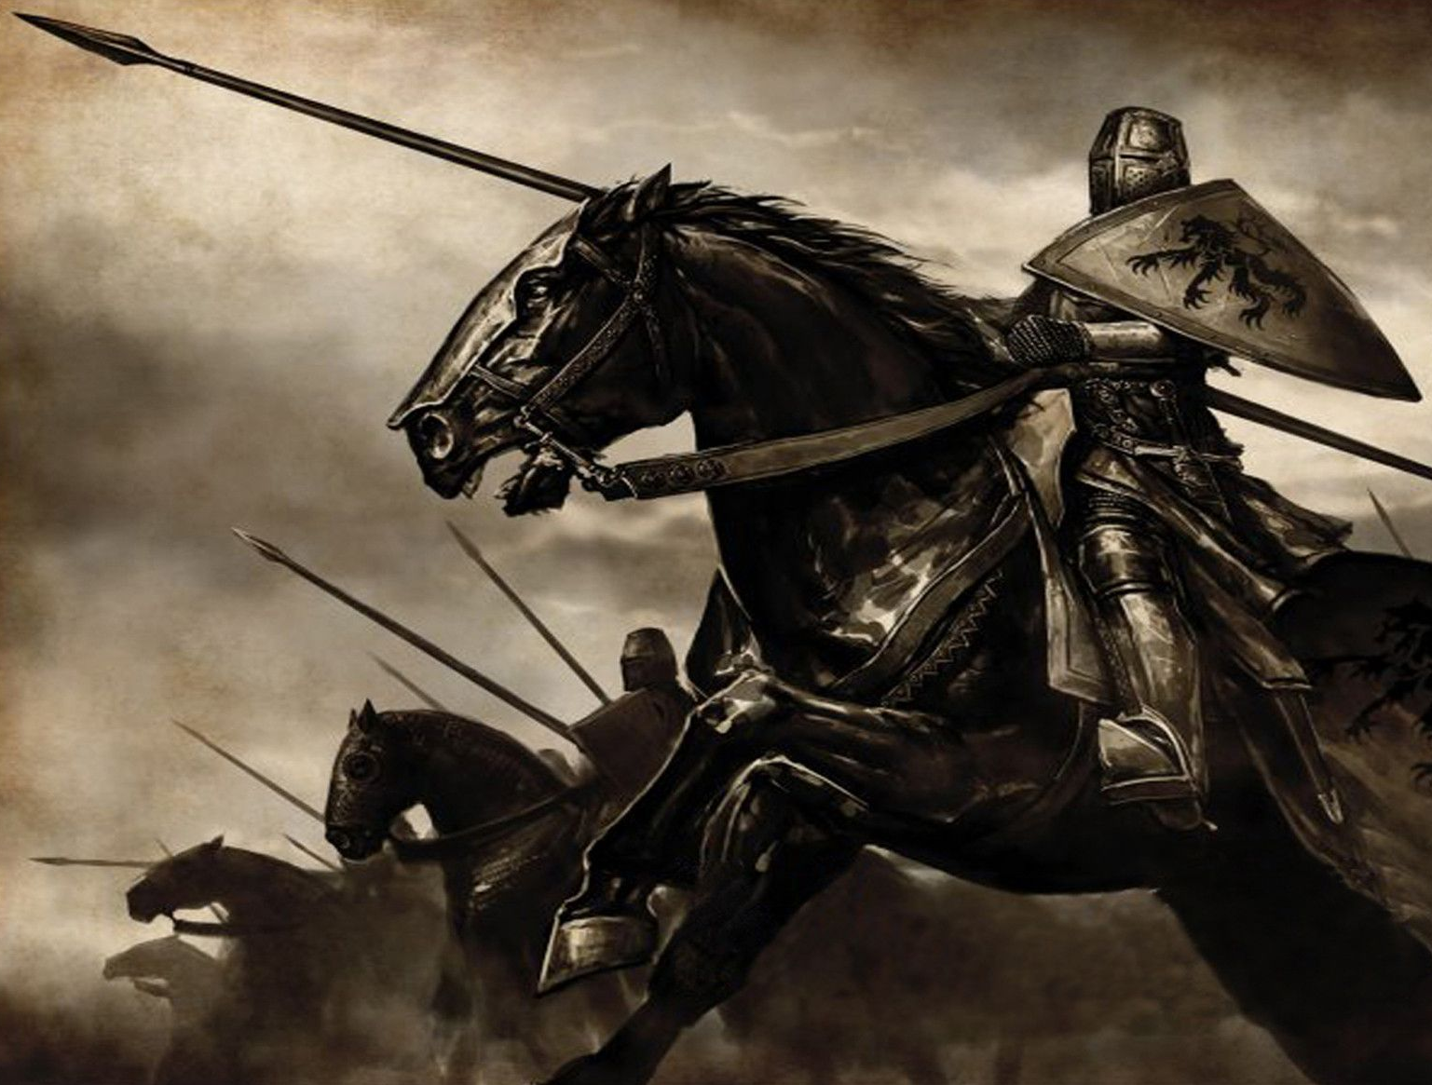
Ressources
III. Par Sous-thématique
L’ordre seigneurial : la formation et la domination des campagnes
- Le Goff Jacques La Civilisation de l'Occident médiéval, Arthaud, 1964
- Barthelemy Dominique, L’ordre seigneurial, XIè-XIIè Nouvelle histoire de la France médiévale, Points histoire, Le Seuil, 1990
- Morsel Joseph, L’aristocratie médiévale, Ve – XVe siècle, Armand Colin, 2004
Approche complexe de la question, qui s’efforce, au détour de multiples réflexions épistémologiques, de la libérer des conceptions convenues et datées.
Nombreux exemples utilisables pour des récits.
- Baschet Jérôme, La civilisation féodale. De l’an mil à la colonisation de l’Amérique, Paris, Flammarion, coll. Champs, 3e éd., 2006
- Feller Laurent, Paysans et seigneurs au Moyen-âge, Armand Colin, 2007.
État des lieux des connaissances actuelles, avec des exemples précis très utiles, développés en quelques lignes, et une très riche bibliographie (monographies notamment).
- Mazel F. (dir.), L'Espace du diocèse. Genèse d'un territoire dans l'Occident médiéval, Ve-XIIIe siècle, Rennes, PUR, 2008.
- Arnoux M., Le Temps des laboureurs. Travail, ordre social et croissance en Europe, XIe-XIVe siècle, Albin Michel, 2012.
- Bisson T. N. , La Crise du XIIe siècle. Pouvoir et seigneurie à l'aube du gouvernement européen, Les Belles Lettres, 2014
L’Eglise
- Baschet Jérôme, La chrétienté médiévale, représentations et pratiques sociales, documentation photographique n° 8047, La documentation française, 2005
Synthèse et thèmes appuyés sur des documents clarifiant la place de l’Eglise dans la société.
- Lauwers M., Naissance du cimetière. Lieux sacrés et terre des morts dans l'Occident médiéval, Aubier, 2005.
- Helvetius Anne-Marie et Matz Jean-Michel, Église et société au Moyen Age, Vè –Xve; Hachette, 2008
Approche chronologique de la question, par grandes périodes et leurs caractéristiques, avec une quarantaine de documents (textes) et un très utile glossaire.
- Merdrignac Bernard, Le fait religieux, une approche de la Chrétienté médiévale, Presses universitaires de Rennes, 2008.
Approche de la question renouvelée par la perspective anthropologique, autour de thèmes (la doctrine, la tradition, les pratiques –notamment
les sacrements et la liturgie–, le temps et l’espace…
F. Mazel, L'Évêque et le territoire. L'invention médiévale de l'espace, Ve -XIIIe siècle, Seuil, 2016.
L’émergence d’une nouvelle société urbaine
- Duby Georges , Histoire de la France urbaine, tome 2 : La ville médiévale, Seuil, 1980 rééd. 1991
- Heers Jacques, La ville au Moyen âge en Occident, paysages, pouvoirs et conflits, Fayard, 1990
- Jean-Claude HOCQUET, Venise et Bruges au Moyen Âge, Documentation photographique n°8011, la documentation française, 1999
- Dutour Thierry, La ville médiévale. Origines et triomphe de l'Europe urbaine, Paris, Odile Jacob, 2003
- Roux Simone, Le Monde des villes au Moyen Age, Hachette, coll. « Carré Histoire », 2004
- Noizet Hélène, La Fabrique de la ville. Espaces et sociétés à Tours, IXe-XIIIe siècles, Publications de la Sorbonne, 2007.
- Boucheron Patrick et Menjot Denis, La Ville médiévale, Seuil, 2011.
L’affirmation de l’État monarchique dans le Royaume des Capétiens et des Valois.
- Flory Jean, Philippe-Auguste, Tallandier, 2007
- Le Clech Sylvie, Philippe le Bel, Tallandier 2007
Deux biographies dans lesquels le professeur peut choisir des exemples vivants, significatifs de la construction de l’État et de la formation territoriale du royaume de France.
- Baschet Jérôme, La civilisation féodale. De l’an mil à la colonisation de l’Amérique, Paris, Flammarion, coll. Champs, 3e éd., 2006
- J.-P. Genet (dir.), La légitimité implicite. Le pouvoir symbolique en Occident, 1300-1640, Publications de la Sorbonne-École française de Rome, 2015.

Slide 6
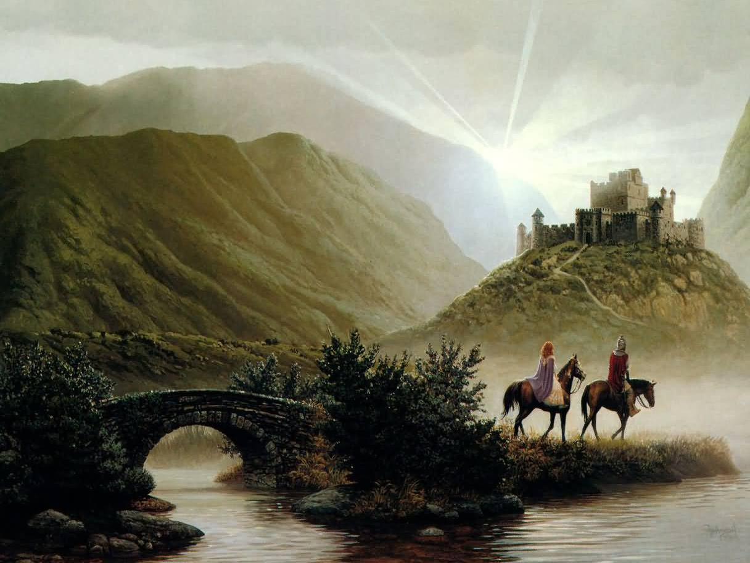
Ressources
IV. Propositions pédagogiques
Question 1 : L’ordre seigneurial : la formation et la domination des campagnes
Reconstitution 3 D d’une motte castrale du XIème/XIIème siècle
http://www.moyenagepassion.com/index.php/2016/04/24/mottes-castrales-archeologie-medievale-et-histoire-des-chateaux-teaser-projet-en-cours/ (plusieurs vues détaillées au sein de l’article)
Site de la série « les experts du passé »
http://www.universcience.tv/categorie-les-experts-du-passe-904.html
Episode 25 : le hameau retrouvé
http://www.universcience.tv/video-le-hameau-retrouve-10081.html
Documents et dossiers sur la seigneurie ecclésiastique d’Aulps
http://www.abbayedaulps.fr/ (site de l’abbaye)
http://www.lemessager.fr/Actualite/Chablais/2012/05/26/article_abbaye_d_aulps_800_ans_d_histoire_en_10.shtml (l’histoire de la seigneurie monastique en 10 dates)
http://velotrail.chablais.free.fr/files/Le-role-de-la-religion.pdf (l’évolution de l’abbaye dans son contexte régional)
http://www.academia.edu/17900165/Une_abbaye_de_montagne_Sainte-Marie_d_Aulps._Son_histoire_et_son_domaine_par_ses_archives_2011_Documents_d_Histoire_savoyarde_publi%C3%A9s_par_l_Acad%C3%A9mie_chablaisienne_4_ (étude détaillée)
https://books.google.fr/books?id=v3RuDQAAQBAJ&pg=PA231&lpg=PA231&dq=Bans+Champ%C3%AAtres+d%27Aulps&source=bl&ots=Zc5zxJbOUf&sig=N81HNw7v4WPrtn1t_L8GjIyMzu0&hl=fr&sa=X&ved=0ahUKEwinupbQpLDSAhUJWRQKHaM-AkoQ6AEIGTAA#v=onepage&q=Bans%20Champ%C3%AAtres%20d'Aulps&f=false (bans champêtres de l’abbaye d’Aulps : réactualisés au XVIIème siècle. extraits en ligne à partir de la page 231- Chronique de Morzine : l'histoire de Morzine des origines à 1900 de Jacques-Alexis Pissard; Jean-Christophe Richard Éditeur : Bossey : J.-C. Richard, DL 2008 (bans champêtres de l’abbaye d’Aulps : réactualisés au XVIIème siècle)
https://www.valleedaulps.com/panoramiques/site-mobile/abbaye-hiver/index.html (visite virtuelle de l’abbaye)
Question 2 : L’émergence d’une nouvelle société urbaine
Armoirie de Guillaume Revel sur Cervières et son château (Loire)
http://www.montrond-les-bains.fr/La-Vo-Fete-medievale-en-200 7 (reproduction)
Dossier BNF (Passerelle) : les boutiques dans la ville au Moyen Age
http://passerelles.bnf.fr/albums/boutiques/index.htm
Documents activité 2 : les dynamiques urbaines
http://www.lhistoire.fr/carte/carte-l%E2%80%99occident-%C3%A0-la-fin-du-moyen-age%C2%A0-un-monde-de-circulations (Carte : Web dossier de l’histoire)
http://www.lhistoire.fr/graphique-1-la-population-de-l%E2%80%99occident-au-moyen-ag e (graphique : évolution démographique)
https://www.pinterest.com/aertso/manuscrits / (représentation d’un cours universitaire)
Etude de Bruges
http://www.lavenir.net/cnt/dmf20121122_00235053?pid=1670981 (Teaser de l’attraction)
Unesco
http://whc.unesco.org/fr/list/996 (photos du centre historique)
http://whc.unesco.org/fr/list/996/video (vidéo sur le centre historique)
Textes et documents sur Bruges
http://hist-geo.ac-rouen.fr/pdg/5h/bruges/bruges.htm
http://www.beffrois.com/index.php?myrub=470 (Association Beffrois et patrimoine)
http://www.clio.fr/BIBLIOTHEQUE/bruges_ville_europeenne_millenaire.asp (article d’André Vandewalle, archiviste en chef aux Archives de la ville de Bruges)
http://hg.moitel.free.fr/spip/IMG/pdf/f2_edc_bruges.pdf
http://nathalie.dorval.perso.neuf.fr/Bruges/

